Slide 1
Классный час
Радуга, радуге радуйся!

Slide 2
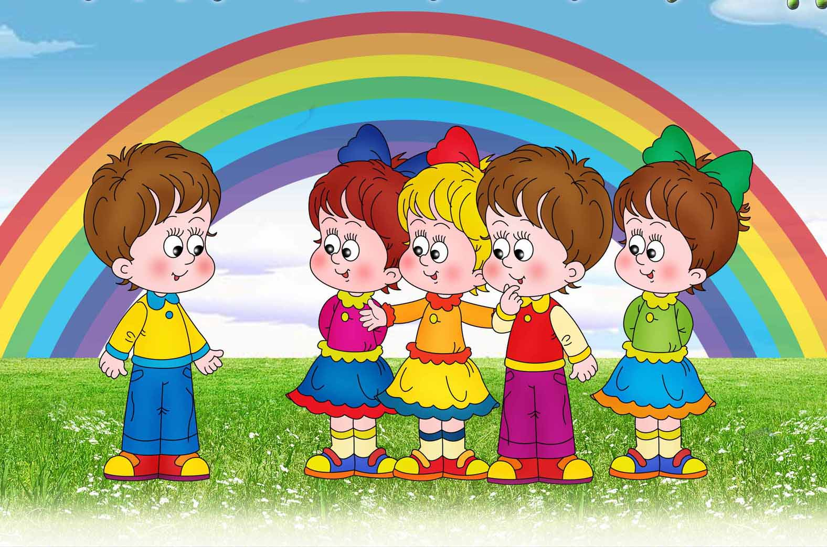

Slide 3
Правила команды:
Доброжелательность =)
Взаимоуважение =)
Дисциплина =)

Slide 4
Калейдоскоп

Slide 5
Радужная сказка

Slide 6
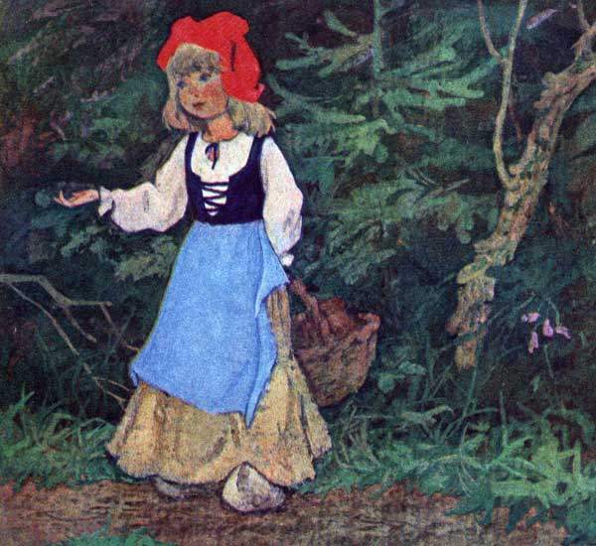
Как звали девочку из сказки, в которой волк хотел съесть ее бабушку?

Slide 7
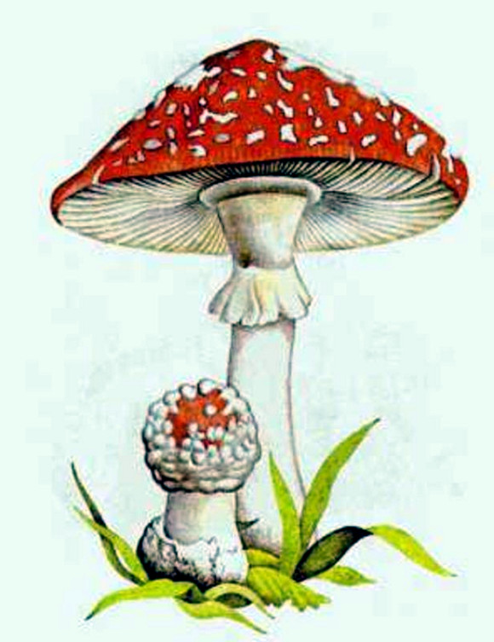
Ядовитый гриб с красной шляпкой- это:

Slide 8
То рыжая, то серая, а названьем «белая». По веткам скачет, да не птица, рыжая, да не лисица.
Кто же это?

Slide 9
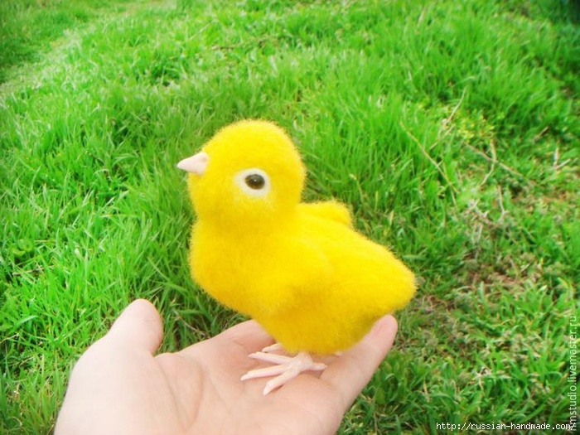
Был белый дом, чудесный дом,
Но что-то затрещало в нем.
Дом треснул, и оттуда
Выходит желтенькое чудо!

Slide 10
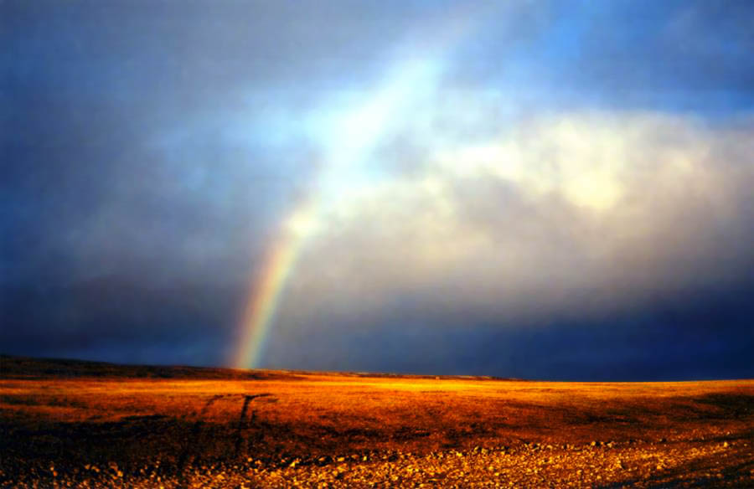

Slide 11
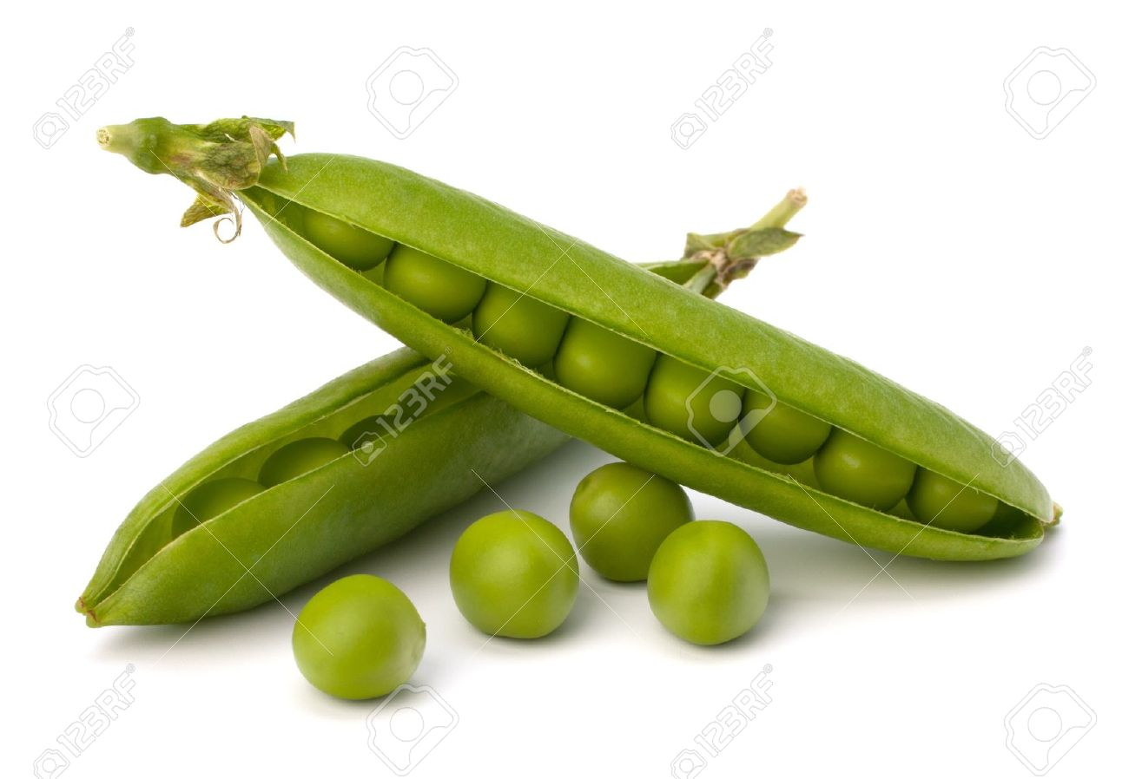
Дом зеленый тесноват:
Узкий, длинный, гладкий.
В доме рядышком сидят
Круглые ребятки.

Slide 12
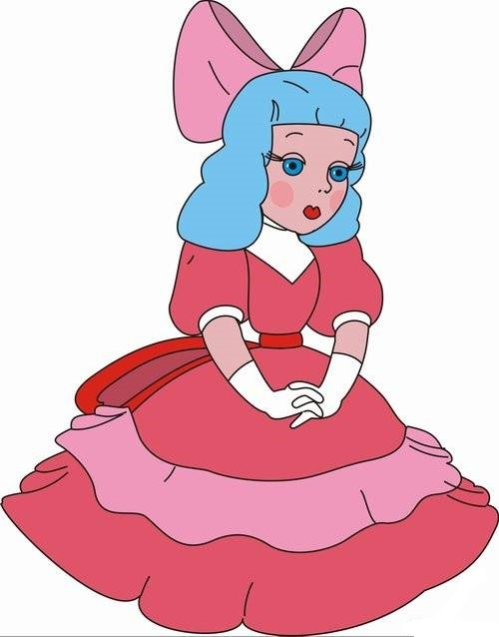
Кто из сказочных героев имеет голубые волосы?

Slide 13
Колосится в поле рожь.
Там, во ржи, цветок найдешь.
Ярко-синий и пушистый,
Только жаль, что не душистый.

Slide 14
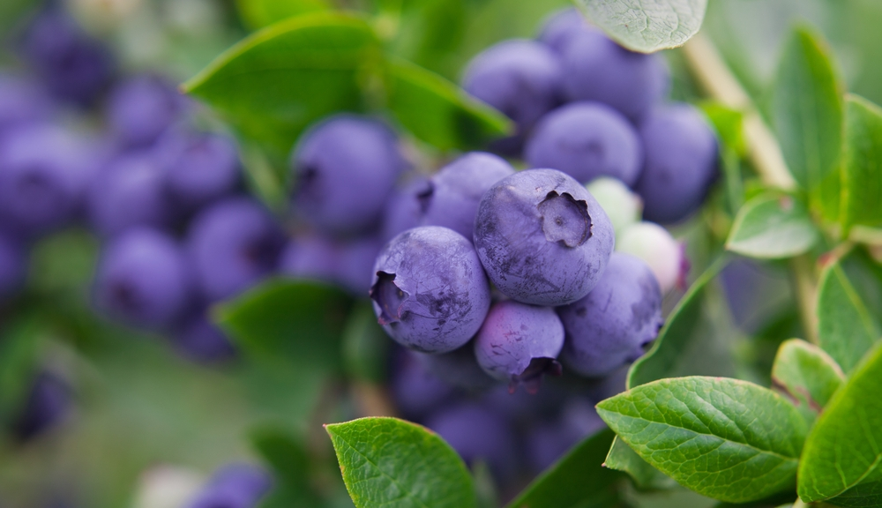
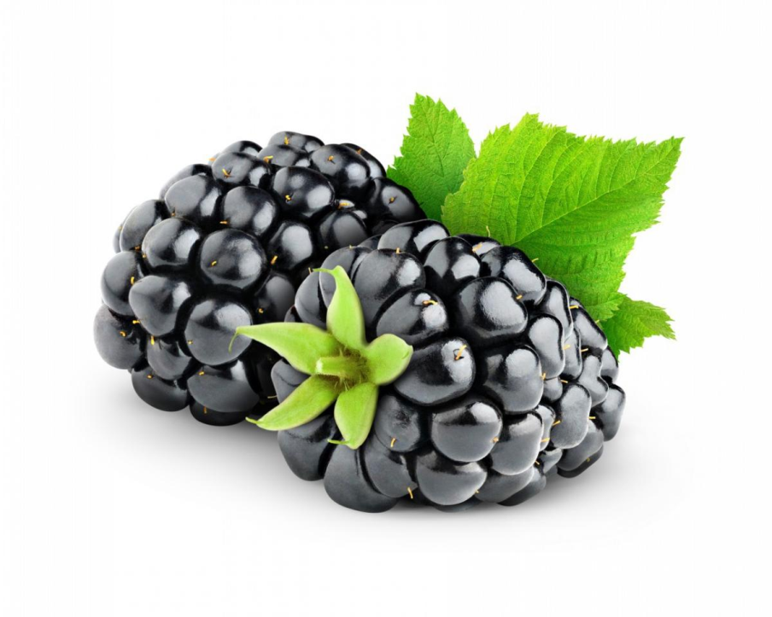
Какие фиолетовые ягоды вы знаете?

Slide 15
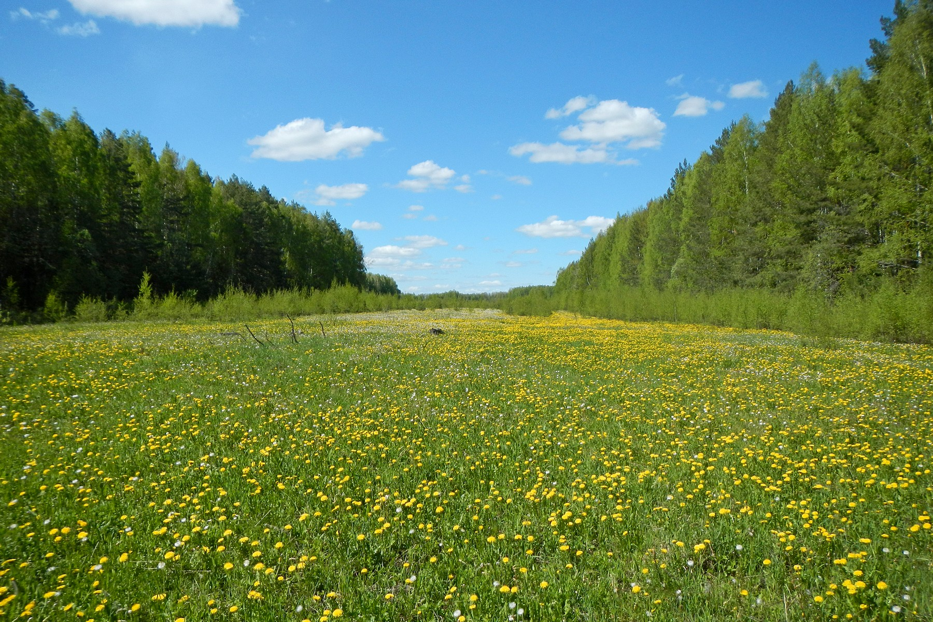
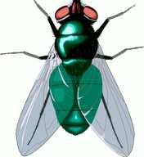
Полянка
цветиков-семицветиков

Slide 16
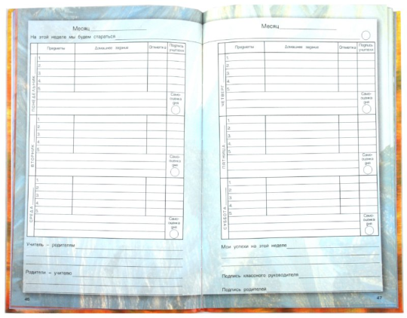
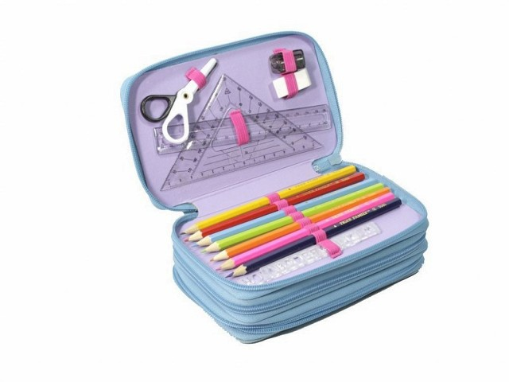
Добавлялки

Slide 17
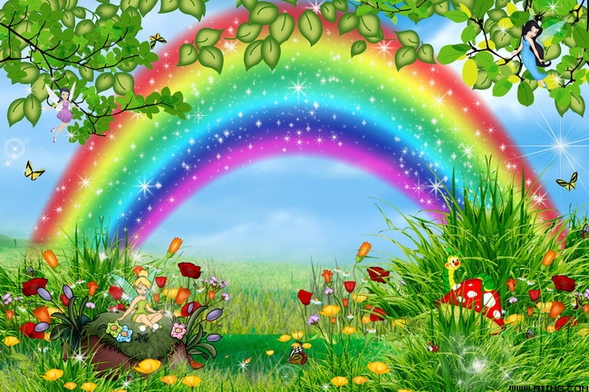
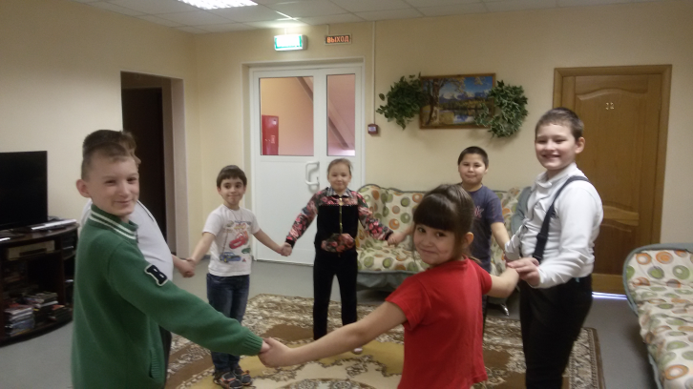
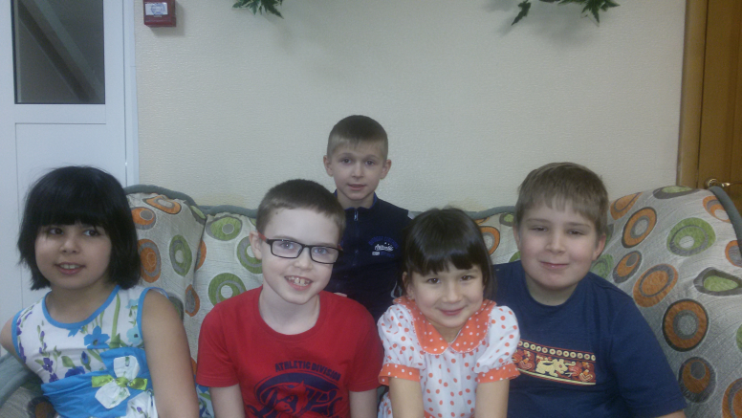
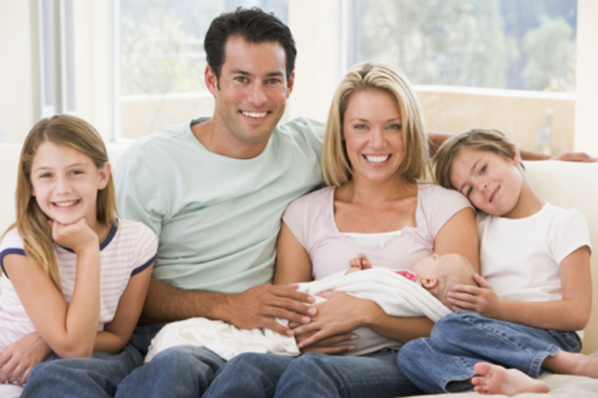
Важные слова
дружба
радуга
радость
семья

Slide 18
Молодцы!

